Slide 1
思维导图智能导学系统
BY 李宗义、吴芸、陆怡、花楠

Slide 2
01
功能展示
C
目录
02
具体实现
ontents
03
服务器部署

Slide 3
PART
01
功能展示

Slide 4
邮箱验证
+
路由守卫
+
准确率显示
+
笔记模块

Slide 5
PART
02
具体实现

Slide 6
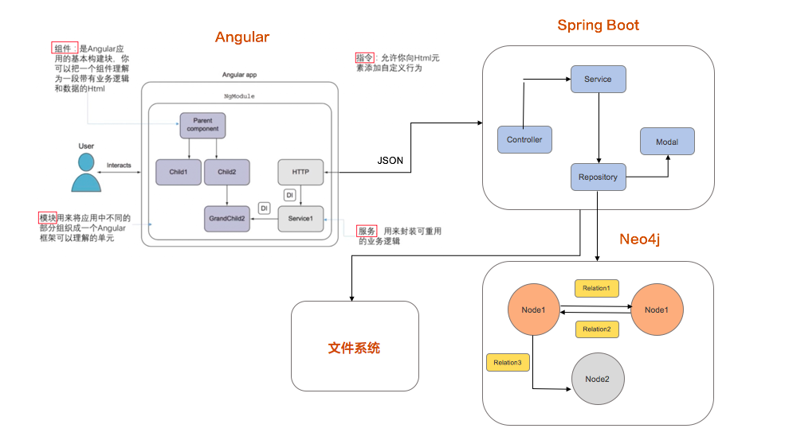

Slide 7

Neo4j
有两种模型：节点（Node）以及关系（Relation）
关系连接节点
两种模型都可以存储属性
属性以键值对表示
节点用圆圈表示，关系用方向键表示
关系有方向，即有startNode和endNode。
YOUR TITLE HERE

Slide 8
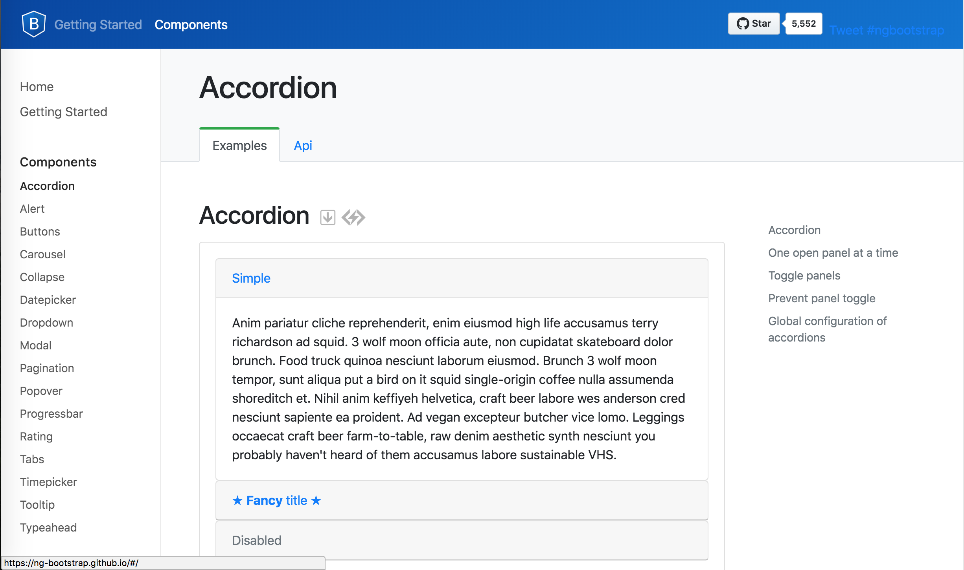
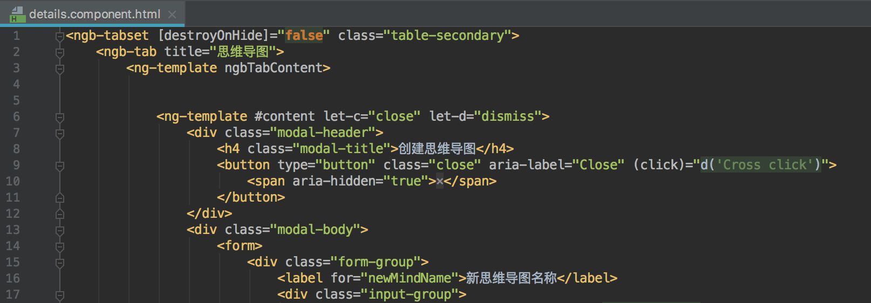
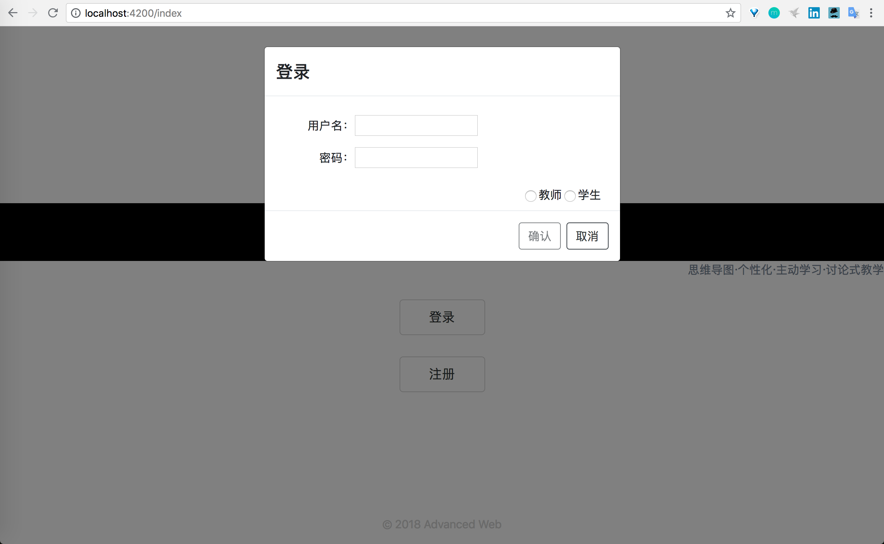
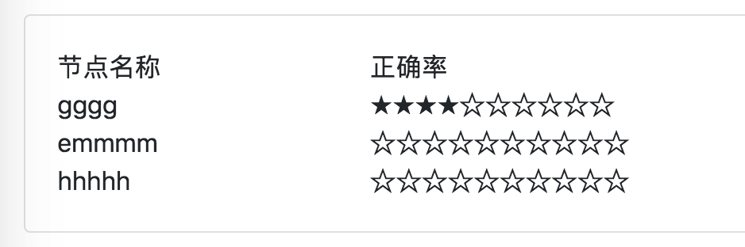
angular UI库
使用到了modal，dropdown，tabset，rating等原生的组件
避免重复造轮子

Slide 9
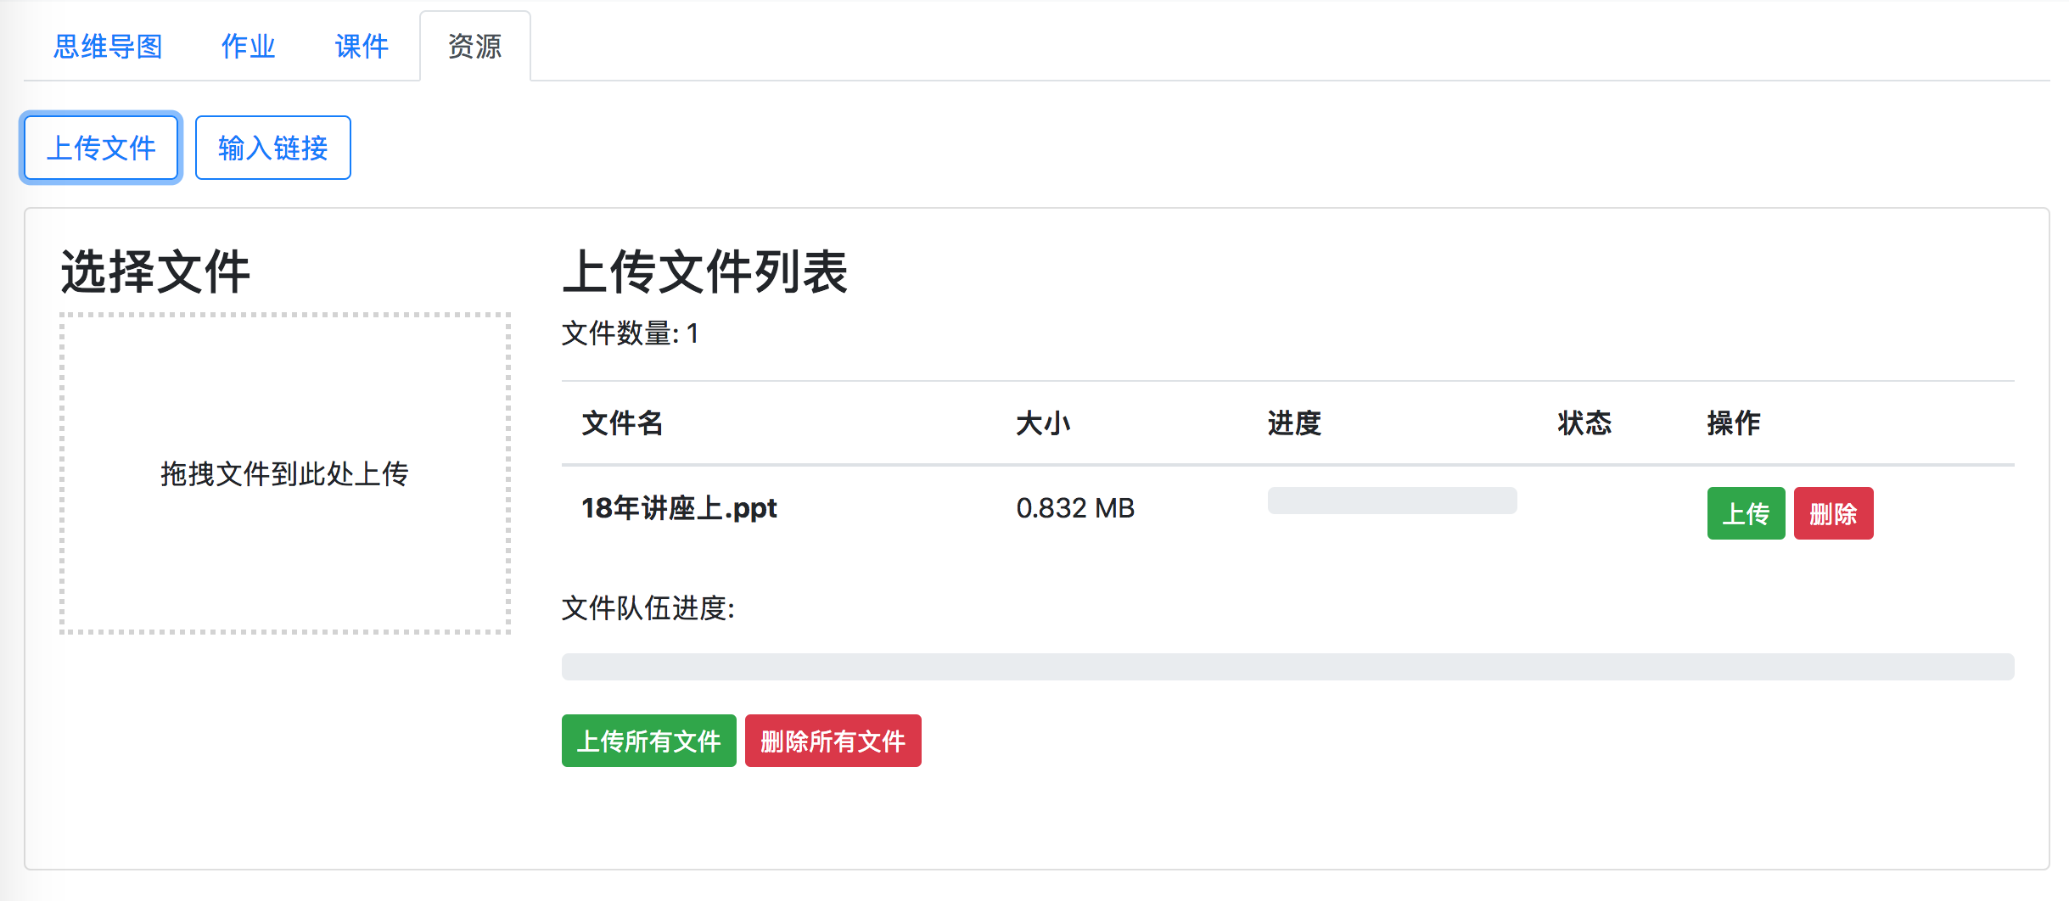
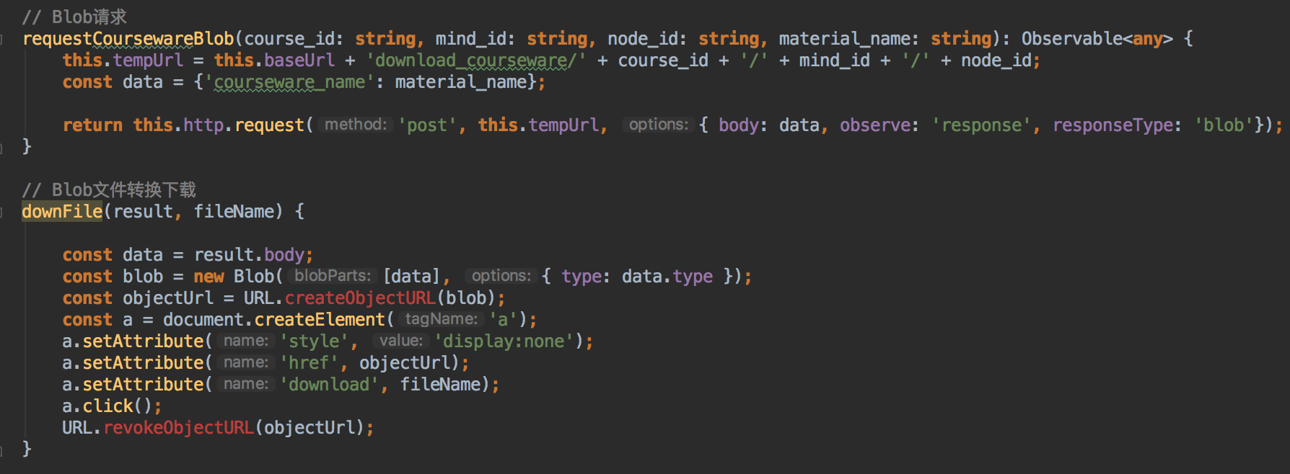
文件上传
使用ng2-file-upload插件，
能够获取文件上传的进度与信息
U
文件下载
采用post方法传输文件，
首先将请求的数据存储为blob对象，
在页面内嵌入隐藏的<a>标签下载
隐藏了文件真实地址，保证了安全性
D

Slide 10
PART
03
服务器部署

Slide 11
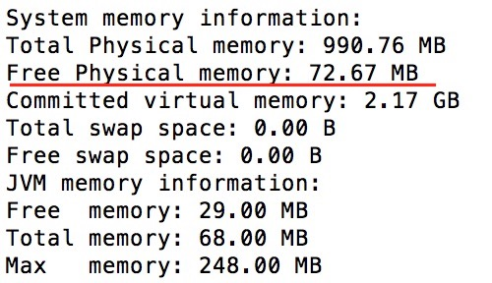
问题
Notes:
启动neo4j和tomcat后，只有70MB内存了

Slide 12
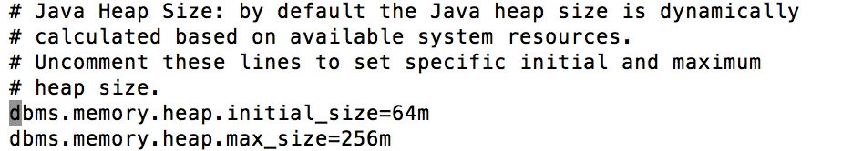
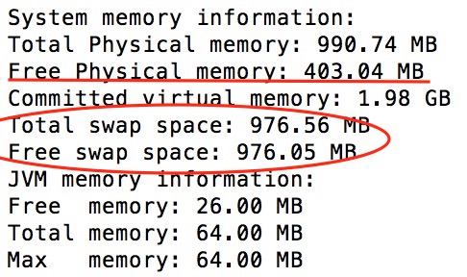
解决方案
Notes:
配置虚拟内存，限制neo4j的最大heap大小为256MB
配置了1G虚拟内存以后 就算超过物理内存 （应该）也不会崩掉
画圈的是虚拟内存配置

Slide 13
Thanks for listening

